Slide 1
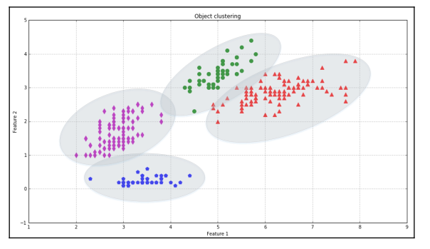
非監督式機器學習演算法 集群分析法(Cluster Analysis)
群集分析的應用
市場區隔
產品組合
文字探勘

Slide 2
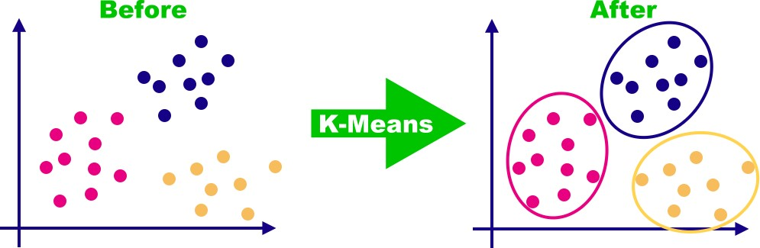
Cluster Analysis

Slide 3

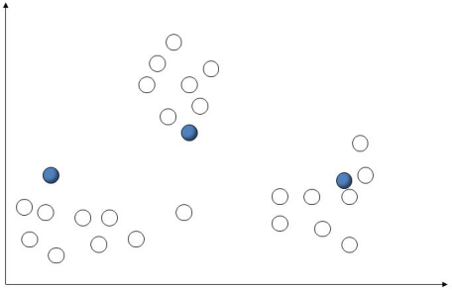
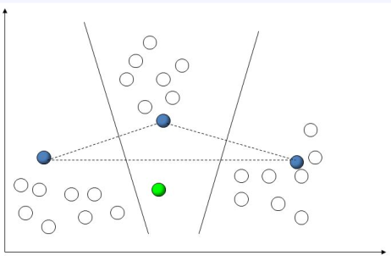
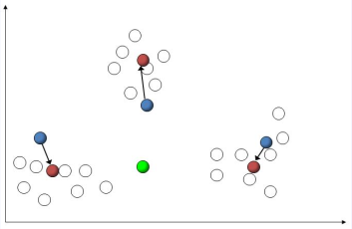
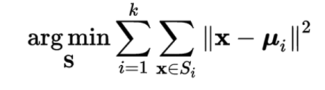
K-Means
K-Means 是 JMacQueen 於1967年所提出的分群演算法，其演算法需事前設定群集的數量 k，然後找尋下列公式的極小值，以達到分群的最佳化之目的。
Step:
1.隨機指派群集中心, 例如設定k=3
2.將群集中心附近的點根據與這3個中⼼點的距離分配到這3群(產生初始群集)，並重新計 算中⼼點，並重覆此步驟
3.收斂(不再變動)：得到與各集群中⼼點距離和最⼩值

Slide 4
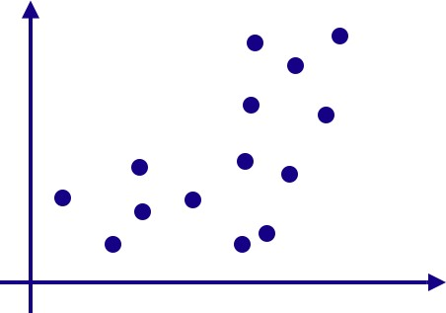
K-Means algorithm
STEP 1： Choose the number K of clusters: K=2

Slide 5
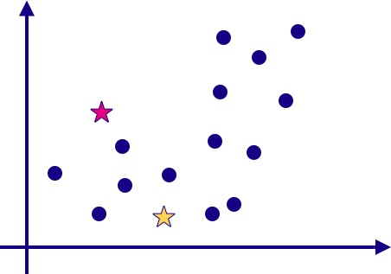
K-Means algorithm
STEP 2： Select at random K points, the centroids (not necessarily from your dataset)

Slide 6
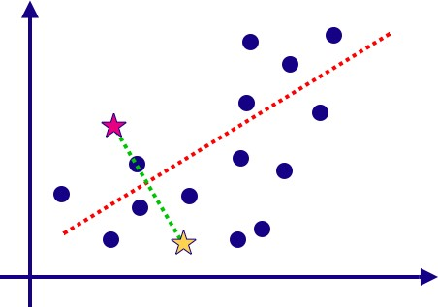
K-Means algorithm
STEP 3： Assign each data point to the closest centroids → That forms K clusters

Slide 7
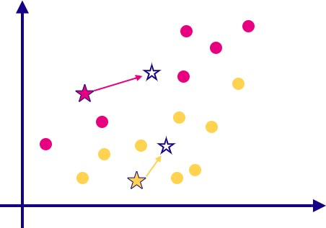
K-Means algorithm
STEP 4： Compute and place the new centroid of each cluster

Slide 8
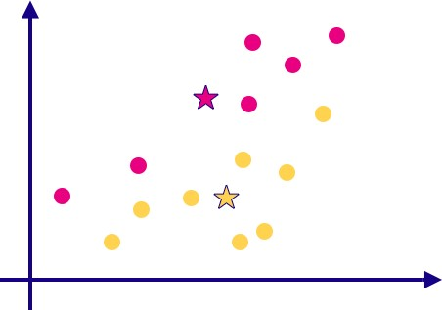
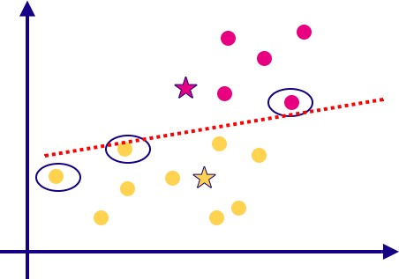
K-Means algorithm
STEP 5： Reassign each data point to the new closest centroid.
If any reassignment took place, go to STEP 4, otherwise go to FIN.

Slide 9
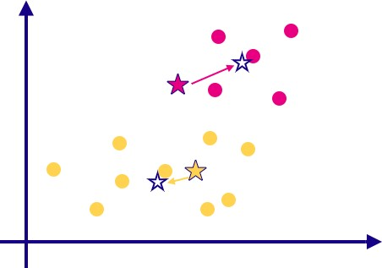
K-Means algorithm
STEP 4： Compute and place the new centroid of each cluster

Slide 10
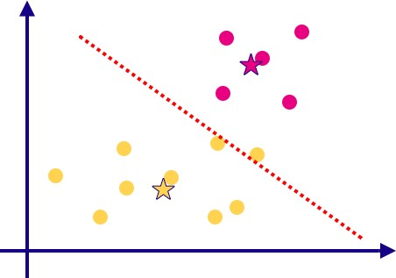
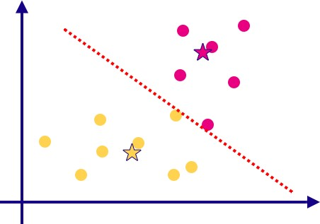
K-Means algorithm
STEP 5： Reassign each data point to the new closest centroid.
If any reassignment took place, go to STEP 4, otherwise go to FIN.

Slide 11
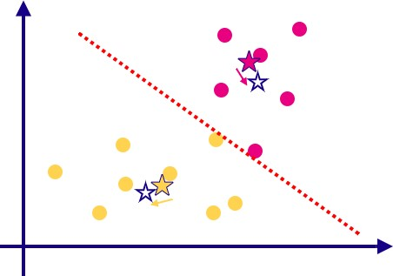
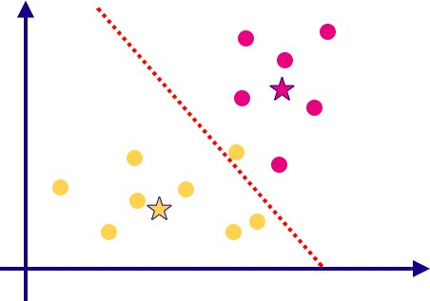
K-Means algorithm

Slide 12
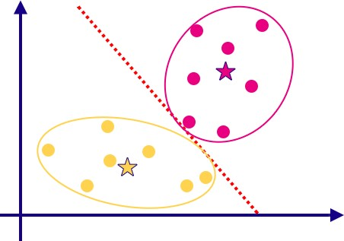
K-Means algorithm
FIN： Your model is ready.

Slide 13
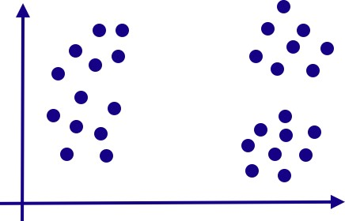
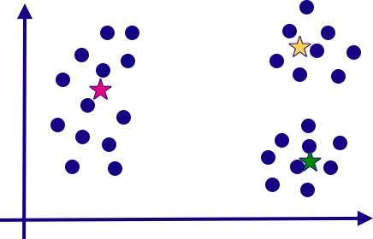
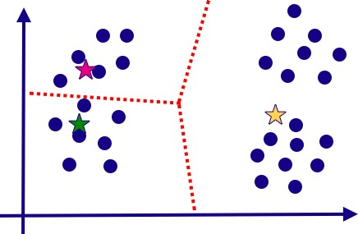
初始中心點 ?
If we choose K=3 clusters…

Slide 14
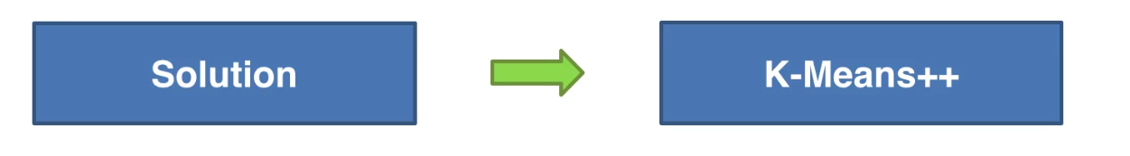

Slide 15
進階優化 K-means++
K-means缺點是依賴隨機初始點, 可能會造成更長時間來收斂
K-means++
初始的群集中心之間的相互距離要儘可能的遠。
http://scikit-learn.org/stable/modules/generated/sklearn.cluster.KMeans.html
https://rpubs.com/skydome20/R-Note9-Clustering

Slide 16
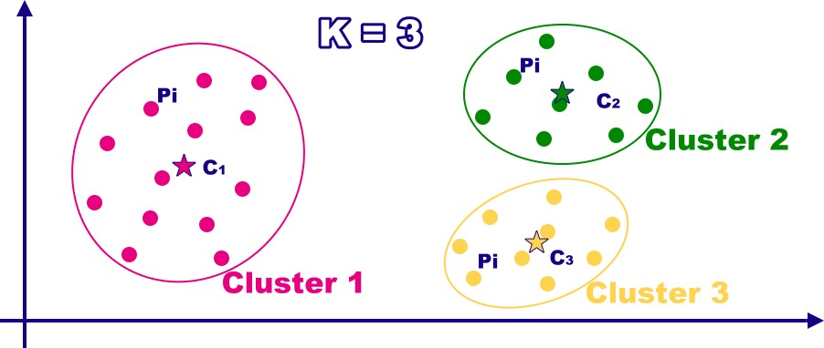
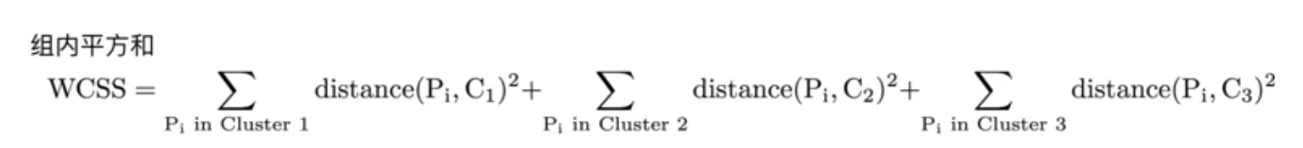
How can we choose a "good" K for K-means clustering?

Slide 17
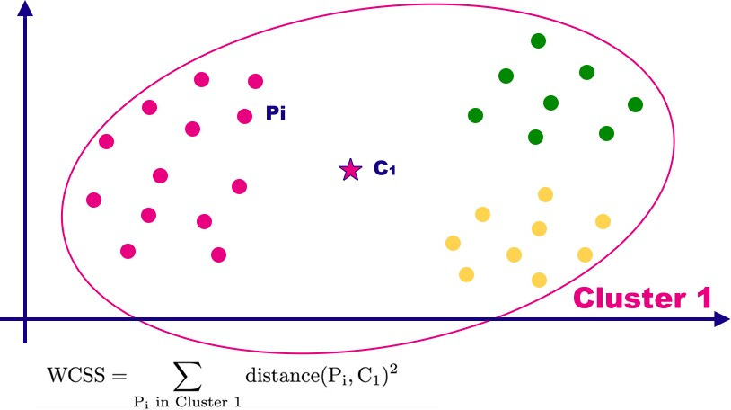
K = 1

Slide 18
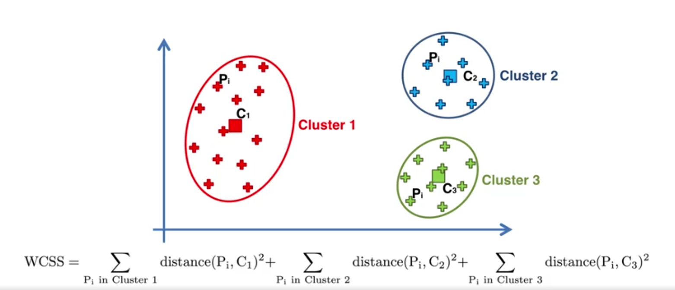
K = 2

Slide 19
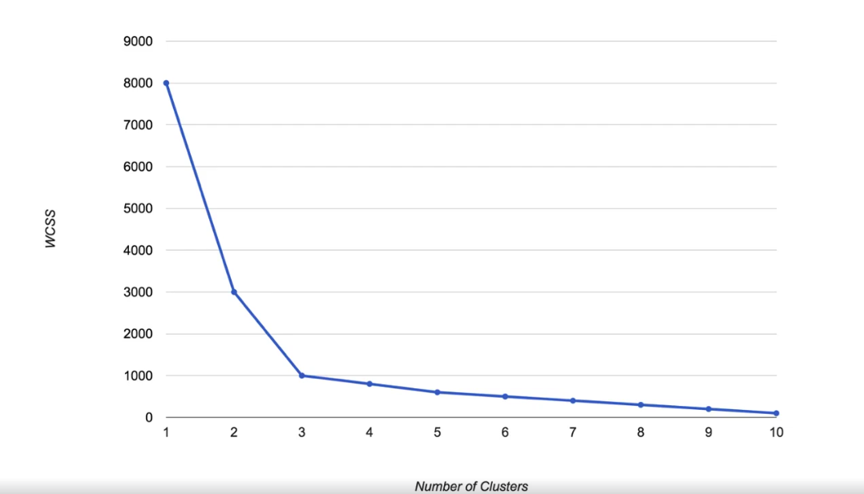

The Elbow Method

Slide 20
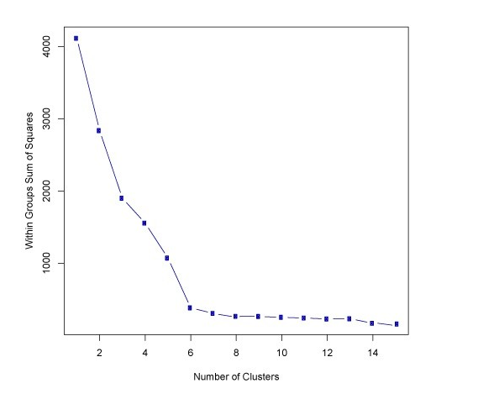
How can we choose a "good" K for K-means clustering?
指定k值(e.g. L、M、S )
不指定K值
使⽤不同k值，計算點和中⼼的距離總和，圖顯示k=6是較好的k值
https://www.quora.com/How-can-we-choose-a-good-K-for-K-means-clustering

Slide 21
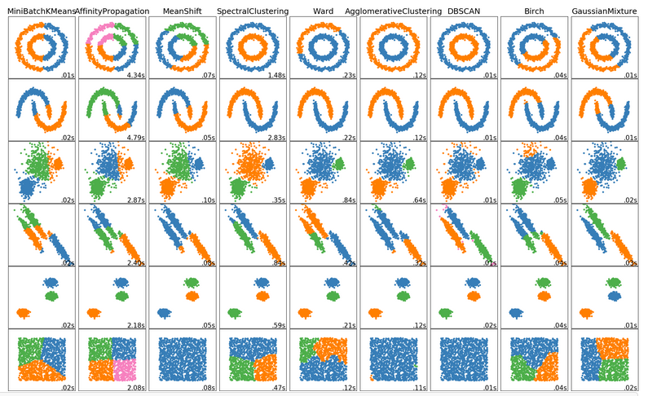
clustering algorithms
http://scikit-learn.org/stable/auto_examples/cluster/plot_cluster_comparison.html

Slide 22
Conclusion
群集分析乃是一種有效、非監督式的學習技術，可運用在許多商業狀況中，將資料區隔為有意義的小群組。
K平均演算法是一種用於反覆區隔資料的簡單統計技術。不過，只有一種試探技術可用來選擇合適的群集數量。

Slide 23

實作時間
程式
購物中心顧客分群.ipynb
人口密度.ipynb
資料集
Mall_Customers
Land

Slide 24
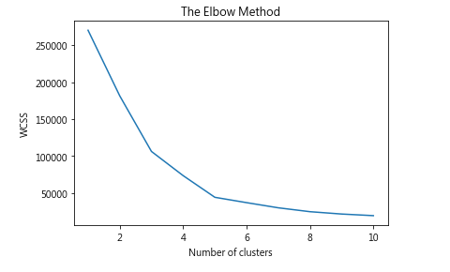
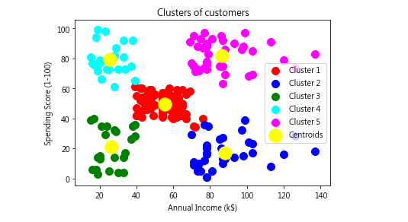
購物中心顧客分群
來店花費分數
顧客年收入

Slide 25
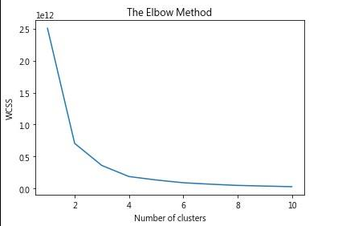
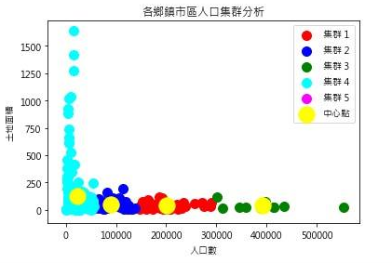
為學習非監督式機器學習演算法，下載民國105年各鄉鎮市區人口密度資料集，並採用集群分析法(Cluster Analysis)，分析國內各鄉鎮105年底人口數與土地面積二個變數，是否會形成集群情況。經資料清理，資料共計369筆。研究採用K-means法，首先求算出k值(k=4)，再進行分析。
研究結果顯示國內土地最大的的區域，呈現出人口數較少情況(集群4)，集群3則顯示出近40萬的人口鄉鎮(超過40萬人口有新北市板橋區、桃園市桃園區、新北市中和區、新北市新莊區)，卻僅使用不到250平方公里的土地。
資料集來源：http://data.gov.tw/node/8410

